Slide 1

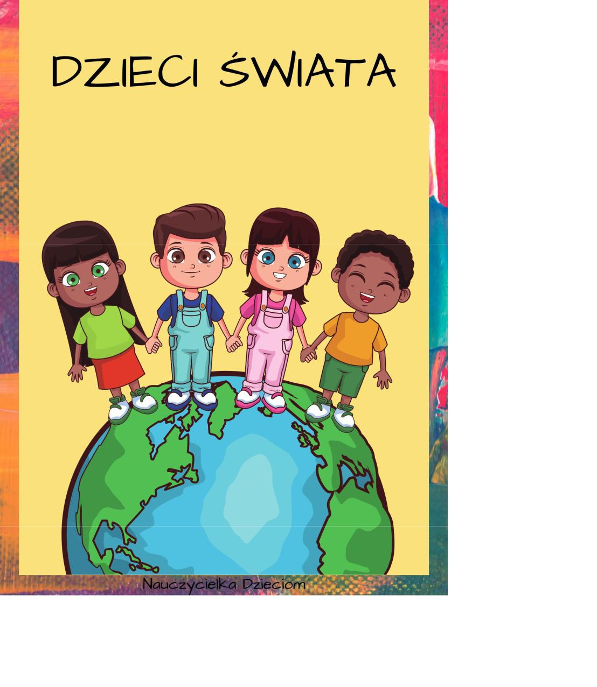
☺
Dzieci Świata
To tylko kilka przykładów.
Jest nas dużo więcej.
Różnimy się od siebie ale wszyscy jesteśmy wyjątkowi!

Slide 2
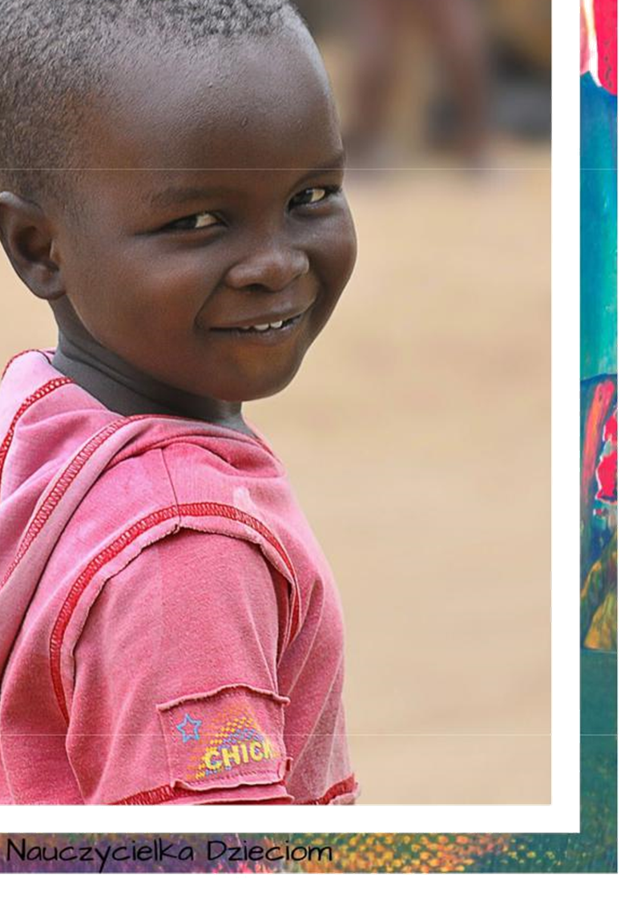
AFRYKAŃCZYK

Slide 3
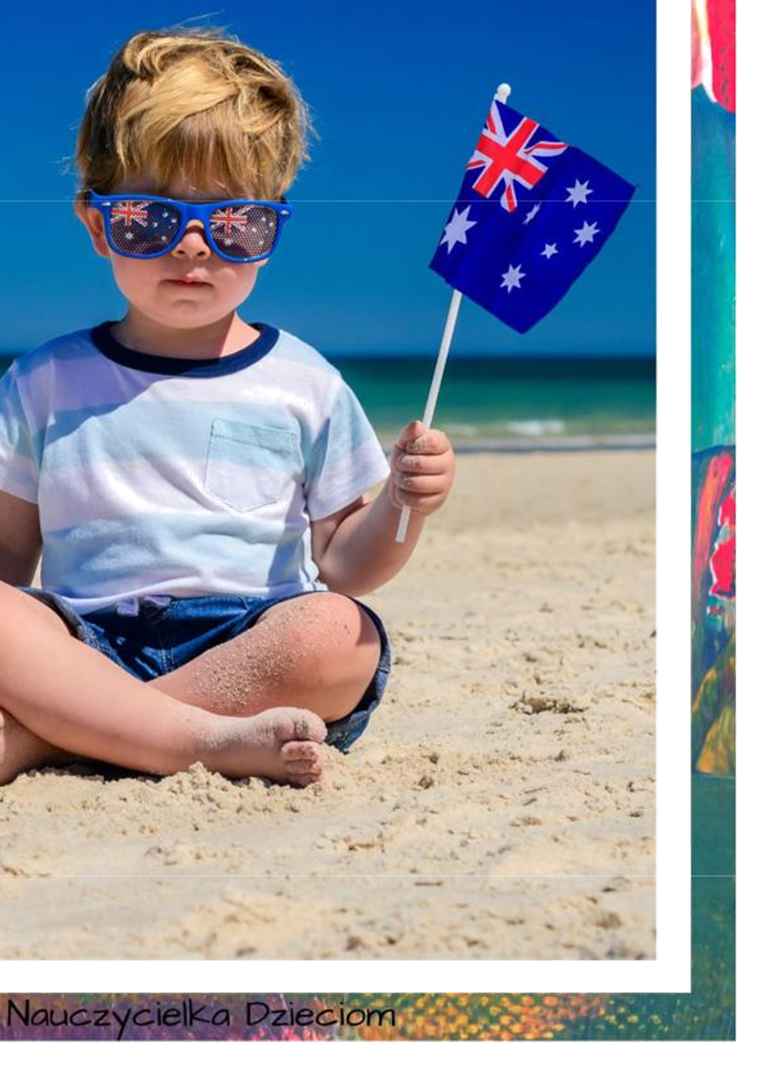
Australijczyk

Slide 4
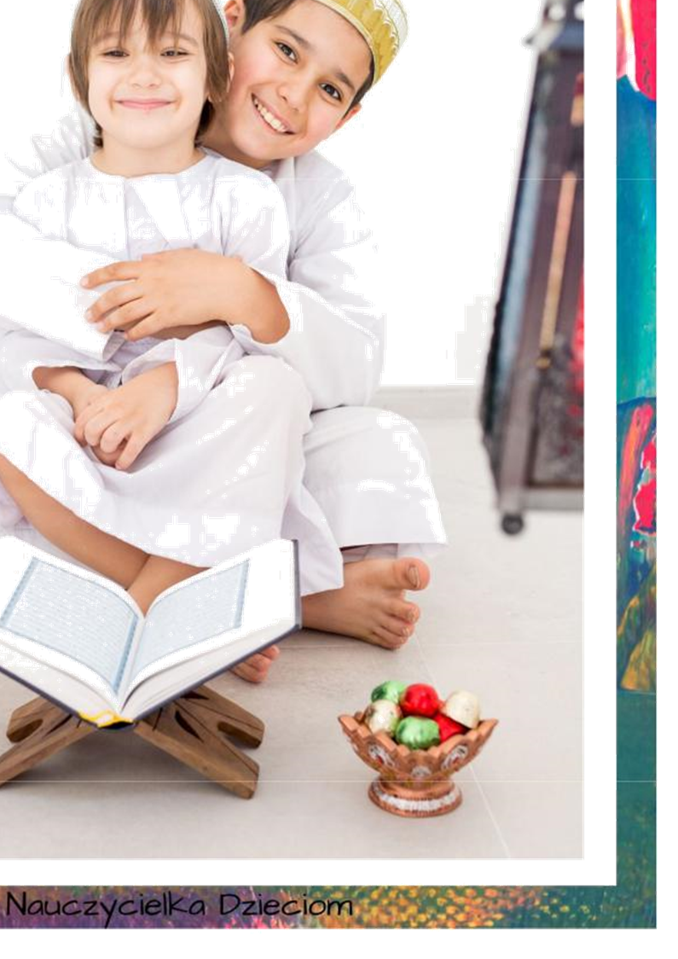
Arabowie

Slide 5
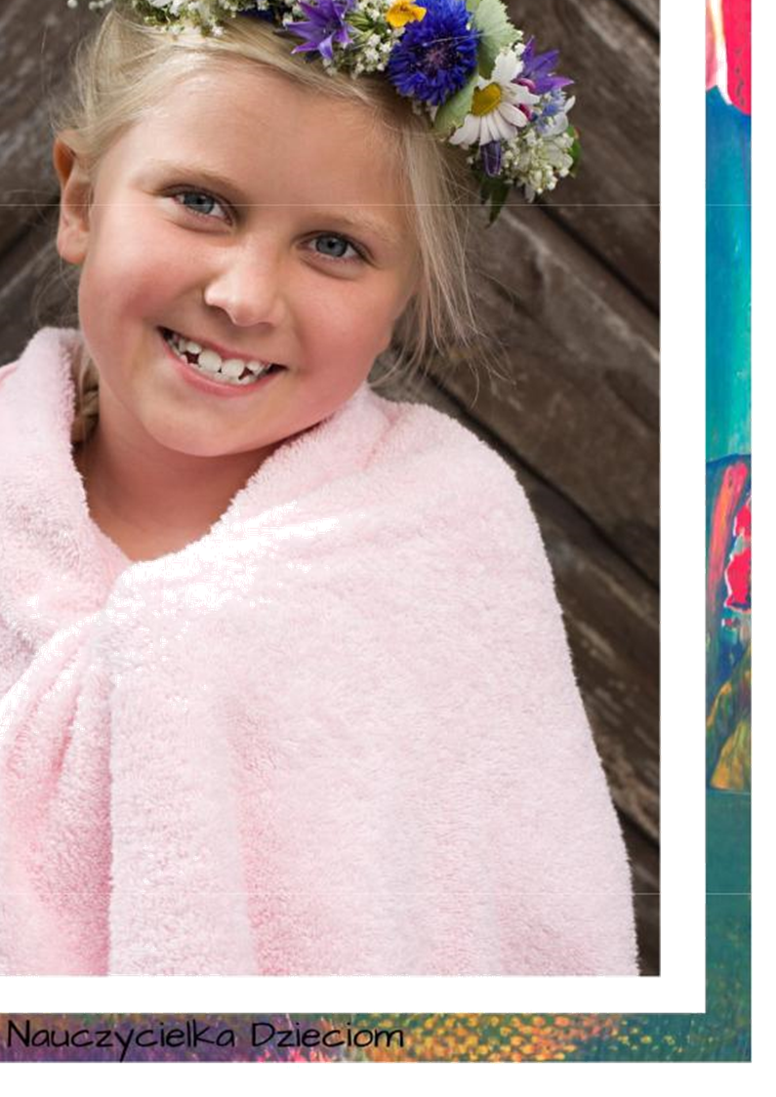
Szwedka

Slide 6
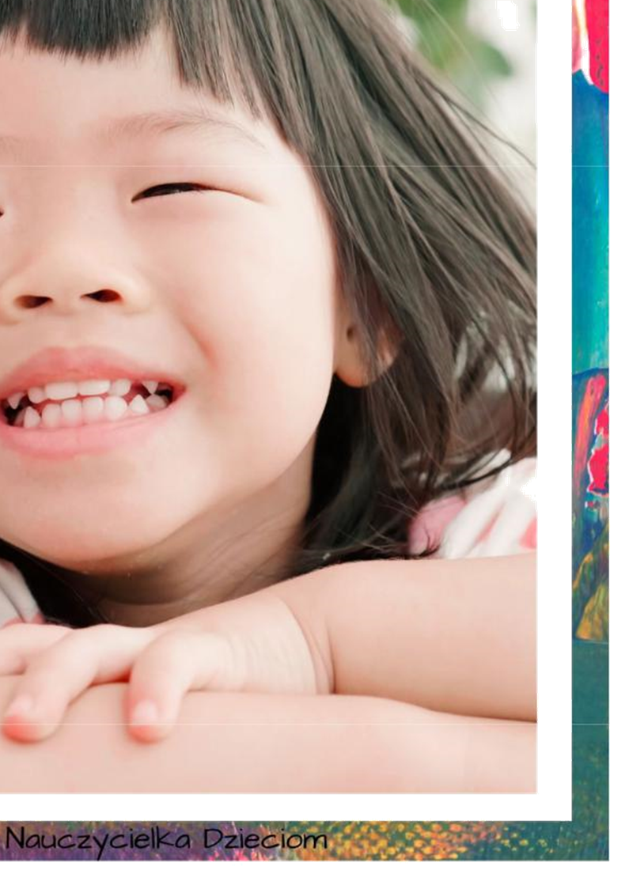
Japonka

Slide 7
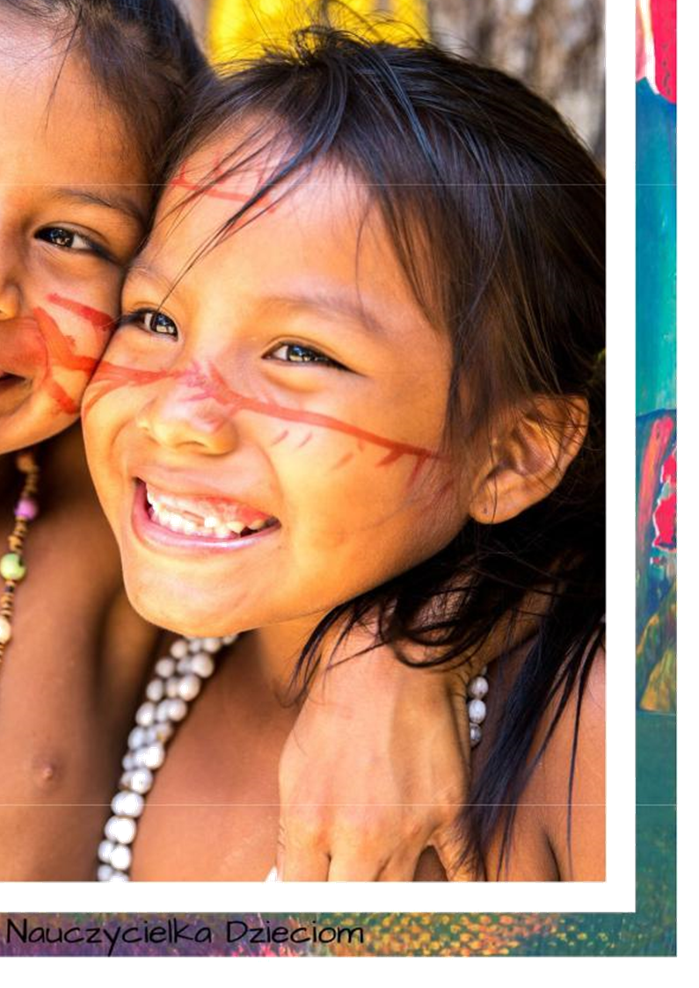
Brazylijczycy

Slide 8
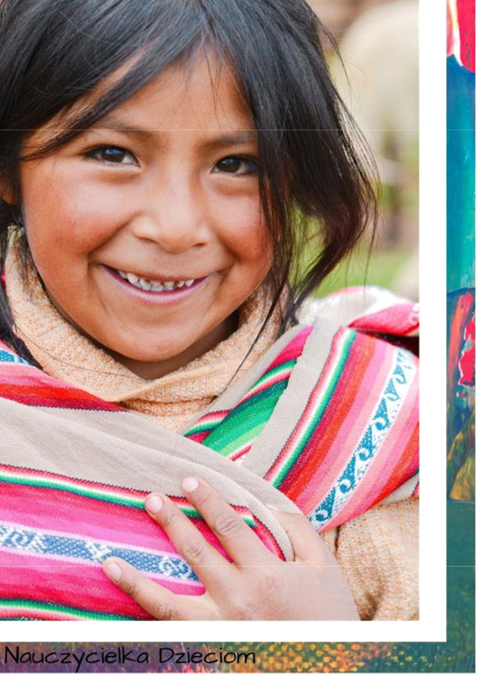
Indianka

